Slide 1


Systèmes d'informations industriels dans le domaine du Product Lifecycle Management
Aujourd'hui, les Systèmes d'informations industriels (SI) sont devenus indispensables dans la gestion de la chaîne logistique et industrielle. Dans ce cours, nous explorerons les principaux aspects des SI dans le contexte du Product Lifecycle Management (PLM).

Slide 2
Récapitulation des principaux points abordés

Slide 3
1. Les bases des Systèmes d'informations industriels
Les SI sont des outils de gestion de données qui permettent de collecter, stocker, analyser et diffuser des informations critiques sur les activités de l'entreprise. Ils sont souvent utilisés pour optimiser les processus de production, la gestion de l'inventaire, la planification des ressources et la prise de décisions.
Les objectifs des SI
Les avantages des SI
Les SI ont pour objectif d'améliorer l'efficacité, la productivité et la rentabilité de l'entreprise.
Les SI permettent de réduire les coûts, d'augmenter la transparence et de prendre des décisions plus éclairées.
Les composantes des SI
L'intégration des SI
Les SI se composent de plusieurs éléments, tels que les logiciels, les bases de données, les serveurs et les réseaux.
La gestion réussie des SI nécessite une intégration adéquate de tous les éléments, ainsi qu'une planification minutieuse et une gouvernance efficace.

Slide 4
2. La gouvernance et l'organisation des SI
La gouvernance des SI est cruciale pour assurer leur bon fonctionnement et leur efficacité. Elle implique la mise en place de politiques et de procédures pour gérer les technologies de l'information et les données de l'entreprise. Voici quelques éléments clés de la gouvernance et de l'organisation des SI :
Modèles d'architecture
Gestion des données
Gouvernance des SI
Méthodologies de gestion des SI
Rôles et responsabilités des acteurs

Slide 5
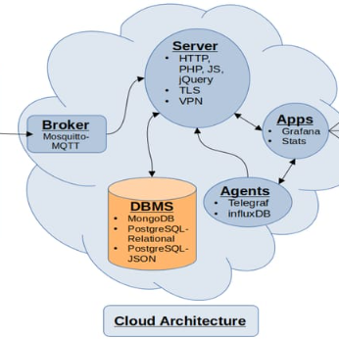
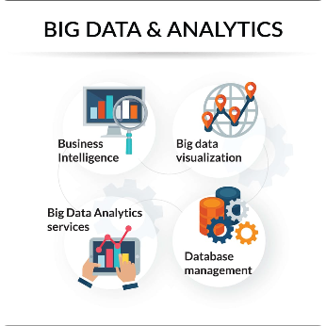
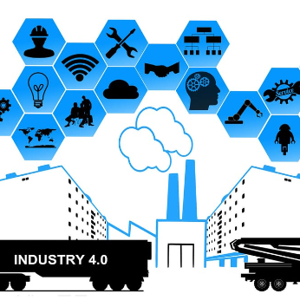
3. Les Systèmes d'informations industriels et le Big Data
Le Big Data est un domaine en pleine expansion dans l'industrie. Il offre la possibilité de collecter et d'analyser des quantités massives de données. Voici quelques éléments clés des bases de données et du Big Data dans les SI :
Bases de données industrielles
Modélisation des données
Introduction au Big Data
La modélisation des données permet d'analyser les données de manière efficace.
Le Big Data offre de nouvelles opportunités pour l'industrie en termes d'analyse des données, d'optimisation des processus et de prise de décisions.
Les bases de données sont fondamentales pour la gestion des données dans l'industrie.

Slide 6
4. La planification stratégique des SI
Pour assurer l'efficacité des SI, il est essentiel de planifier et de gérer leurs ressources de manière stratégique. Voici quelques éléments clés de la gestion stratégique des SI :
Planification des ressources
La planification des ressources des SI implique l'évaluation des besoins et des coûts, ainsi que l'élaboration de plans d'action adaptés.
1
2
3
Alignement stratégique
Évaluation des performances
L'alignement stratégique des SI est crucial pour s'assurer que les SI répondent aux objectifs de l'entreprise.
L'évaluation des performances des SI permet de mesurer l'impact et l'efficacité des SI sur l'entreprise.

Slide 7

5. Les SI et la chaîne logistique
Les SI jouent un rôle crucial dans l'optimisation de la chaîne logistique de l'entreprise. Voici quelques éléments clés de l'utilisation des SI dans la chaîne logistique :
1. Optimisation de la chaîne logistique
L'utilisation des SI peut permettre d'optimiser les processus de production, la gestion des stocks et d'améliorer la collaboration avec les partenaires.
2. Gestion des flux d'information
Les SI permettent également de gérer efficacement les informations de la chaîne logistique, telles que les commandes, les expéditions et les factures.
3. Intégration avec les partenaires
La collaboration avec les partenaires est essentielle pour une chaîne logistique efficace. Les SI facilitent l'intégration entre les différents acteurs de la chaîne logistique.

Slide 8

6. L'importance de rester à jour sur les SI
Les SI évoluent constamment avec les avancées technologiques et les changements de l'industrie. Il est donc essentiel de rester informé et de continuer à enrichir ses connaissances pour rester compétitif et saisir les opportunités offertes par les SI dans le domaine du PLM.
1
L'impératif de la mise à jour
2
L'importance de la formation
3
Les opportunités offertes par les SI
Les entreprises doivent régulièrement mettre à jour leurs SI pour s'assurer qu'ils répondent aux besoins actuels de l'industrie.
Il est essentiel pour les professionnels de l'industrie de se former régulièrement pour combler les lacunes de compétences et rester à jour.
Les SI offrent de nombreuses opportunités pour les professionnels de l'industrie, telles que l'optimisation des processus, l'amélioration de la collaboration et la prise de décisions plus éclairées.

Slide 9

7. Conclusion
Les Systèmes d'informations industriels sont des outils indispensables pour l'optimisation de la chaîne logistique et la gestion industrielle. Ce cours a permis d'explorer les principaux aspects des SI dans le contexte du PLM. En mettant en pratique les connaissances acquises, les professionnels peuvent améliorer l'efficacité opérationnelle de leur entreprise, renforcer leur compétitivité et prendre des décisions plus éclairées basées sur les données.
Cependant, il est important de rappeler que les SI évoluent constamment et doivent être régulièrement mis à jour pour répondre aux besoins changeants de l'industrie. Par conséquent, il est essentiel de rester informé et de continuer à enrichir ses connaissances pour rester compétitif et saisir les opportunités offertes par les SI.

